Slide 1
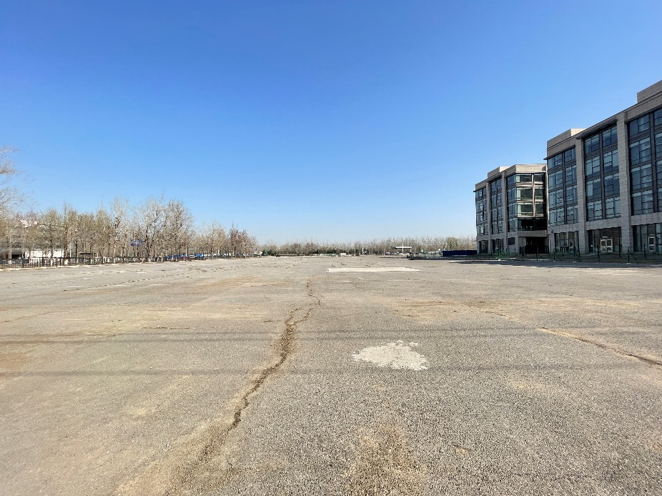
北京顺义博润试驾场地
北京顺义博润试驾场地，位于顺义区后沙峪镇安平北街8号，长度216米，宽度73-148米，总面积24000㎡。可用于举办汽车赛事、试乘试驾活动、汽车性能测试及驾控培训等。

Slide 2
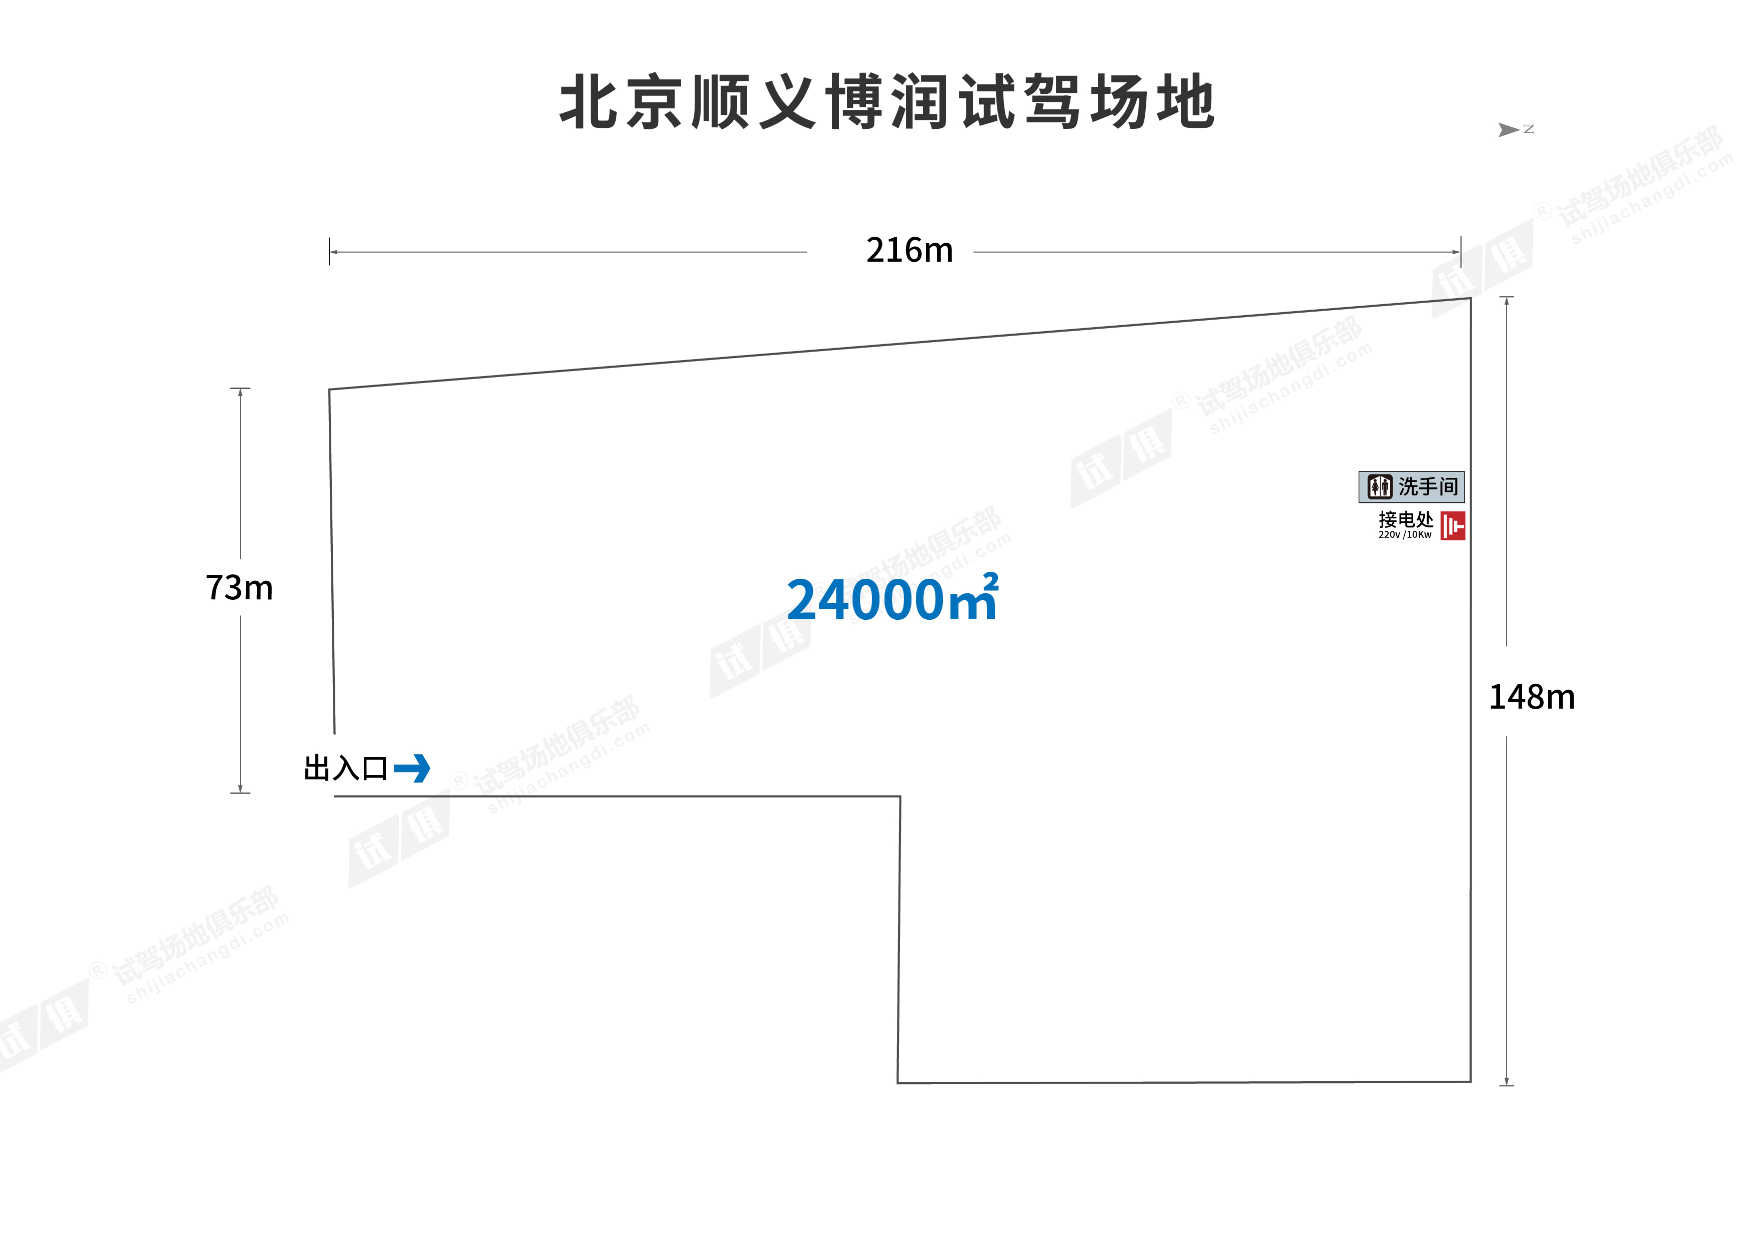
场地费用：6万/天
场地面积：长216米 宽73米 最宽处为148米 总面积约 24000㎡ 水泥路面 全封闭
供电供水：220v/10kw 接水方便
配套设施：停车位 室内卫生间

Slide 3
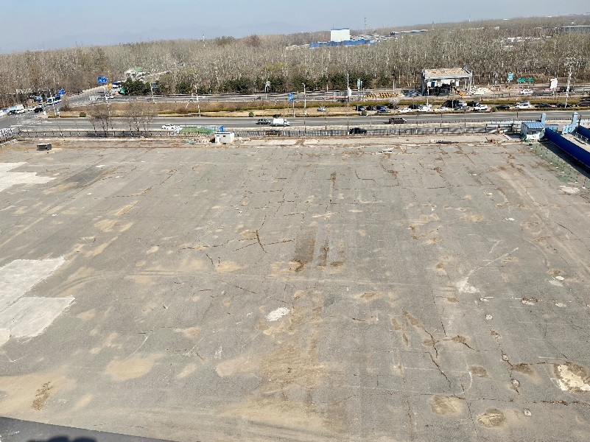
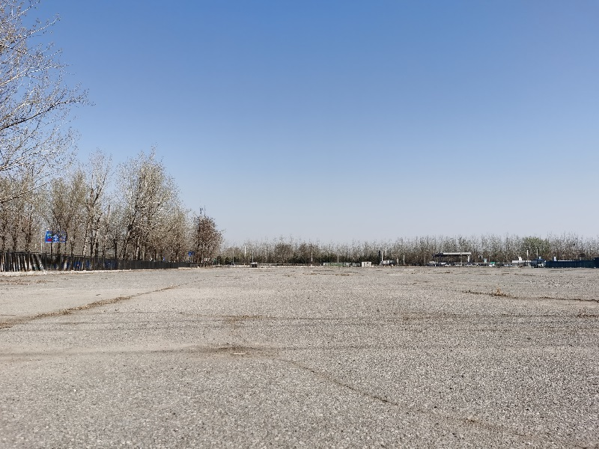
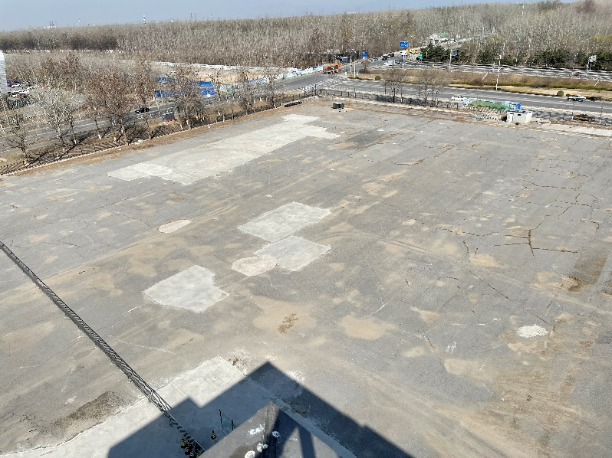
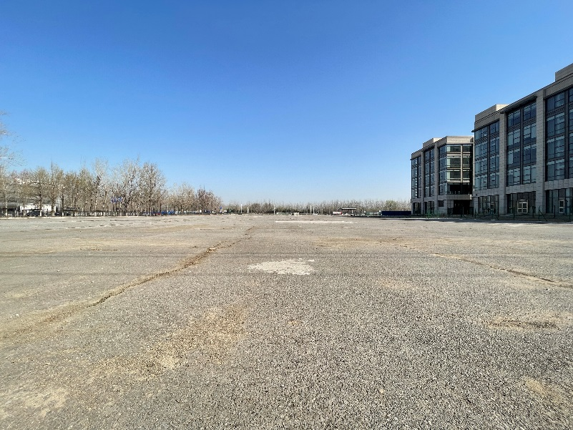
场地实景图
场地实景图
场地实景图
场地实景图

